Slide 1
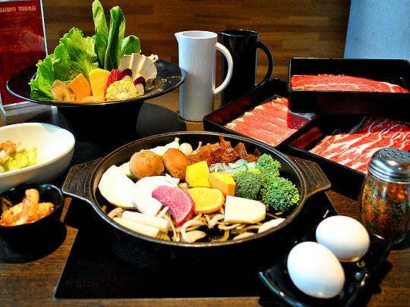
壽喜燒
308第五組~蘇沛涵, 張雅涵, 郭沛羽, 黃湘雯, 謝於芝, 李珂靜

Slide 2
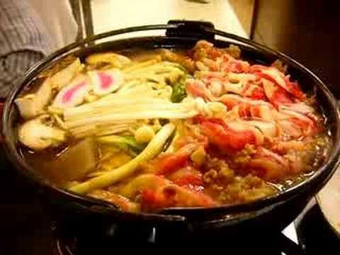
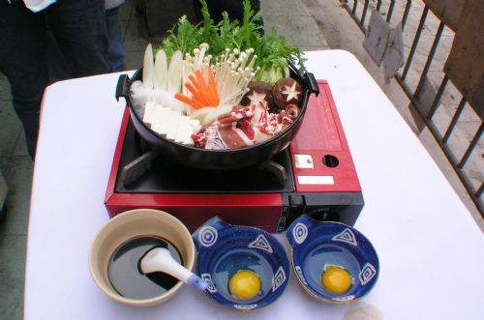
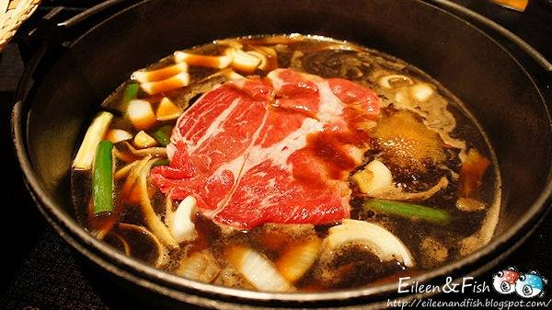

Slide 3
簡介
壽喜燒， 又名「鋤燒」。是一種日本的料理。通常食材包括高級的牛肉切片（例如：霜降牛肉）、大蔥、萵苣、豆腐、蒟蒻絲等，這些食材會在由醬油、糖與味醂等混合的湯汁中煮制，並蘸生雞蛋食用。
壽喜燒一般被視為一種冬季食品，是日本人們品嚐頂級牛肉的代表性烹調。一般家庭逢到歡聚或慶祝時刻，或者公司年底的忘年會(即台灣的尾牙)也常會隆重準備、享用。

Slide 4
歷史
壽喜燒在日文中寫作「鋤焼き」，其名稱來源於在鋤頭的金屬部分上烤製肉類的傳說。
由於佛教、神道教等各種影響，天武天皇旨禁人民食用獸肉。在德川幕府時期，一般不食牛肉，除生病進補或是除了因為有值得慶祝的日子而吃「壽喜燒」（有點類似於為了慶祝某件事物而吃紅豆飯）。當時的壽喜燒的食材是雞肉，所以又叫雞素燒。自明治維新後，日本人開始逐漸接受牛肉，牛肉進而演變為為壽喜燒的主要食材。

Slide 5
作法
醬汁：米酒倒入鍋中以小火煮開讓酒精揮發，接著放入醬油，砂糖及水再次煮開，關火備用。
將蔬菜洗淨，洋蔥切條狀，其他材料都切成適口大小後熱鍋，倒入食用油爆香洋蔥到稍微軟化後放入豬肉片略炒一下。
擺入所有食材在剛剛拌炒洋蔥和肉的上面，然後倒入一開始製作的醬汁。
滾煮約５分鐘至食材煮熟後，入味就完成了。

Slide 6
地方口味差異
壽喜燒在內容與作法上極為單純，一點都不復雜，充滿日本料理特有的簡約精煉精神。材料各地大致相同，醬汁與程序則依地域不同，而有不同的配方與程序。
湯底分為清爽的關東風味與濃厚的關西風味，前者以柴魚高湯為主，後者則加入了醬油、砂糖、甜料酒來調味，口味偏重，因此吃的時候要蘸生蛋汁，除了有降溫效果外，也可以使肉質更加滑嫩順口。
現今走遍各家店面，發現關東與關西間，實際上已經逐漸混合了。各地、各店、各人習慣，而有各種各樣微妙的差異，令人十分眼花繚亂。

Slide 7
飲食禁忌
不能在有祭祀祖先或神像的房間裡煮食壽喜燒。

Slide 8
參考資料
維基百科http://zh.wikipedia.org/wiki/%E5%A3%BD%E5%96%9C%E7%87%92
互動百科http://www.baike.com/wiki/%E5%AF%BF%E5%96%9C%E7%83%A7
和風壽喜燒製作
http://icook.tw/recipes/36333

